Slide 1
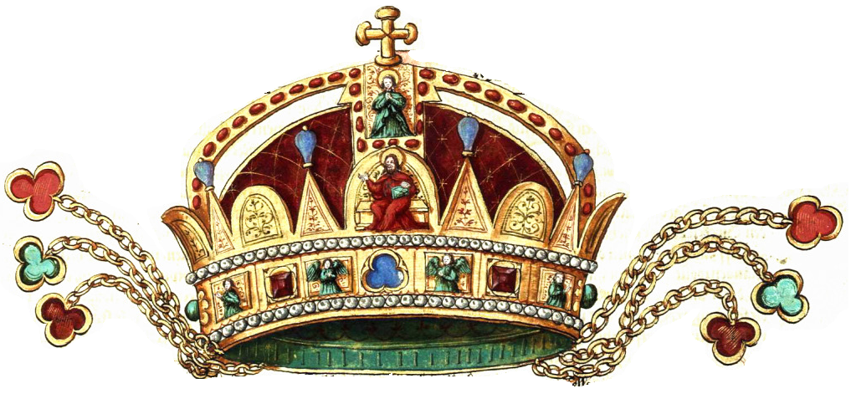
ÁLLAMFŐ AZ 1848 ELŐTTI MAGYAR KIRÁLYSÁGBAN
Képes György

Slide 2
MIRŐL LESZ SZÓ?
az államfői intézmény, államfő és államforma
a királyi hatalom megszerzésének jogcímei
a koronázás és a Szent Korona
a király jogállása, alkotmányos hatáskörei
tiszteleti jogok (személyes felségjogok)
kormányzati jogok (uralmi felségjogok)
a király helyettesítése

Slide 3
AZ ÁLLAMFŐI INTÉZMÉNY:
A legfőbb politikai hatalom (szuverenitás) birtokosa vagy reprezentánsa egy adott államban
Az állami szuverenitás, az állam egységének megtestesítője belföldön (belső szuverenitás)
Az állami szuverenitás képviselője külföldön (nemzetközi vagy külső szuverenitás)
Tényleges közhatalmat is gyakorol(hat)
A három hatalmi ág intézményeivel együttműködik

Slide 4
ÁLLAMFŐ ÉS ÁLLAMFORMA:
„Ahol az államfő egy ember, aki az állami hatalomnak élete fogytáig letéteményese (…), ott az államforma monarchia (…).
Ahol ellenben az államfő – legyen az akár egy ember, akár egy collegium – az összességnek csak meghatározott időre választott mandatáriusa, megbízottja, aki megbízatásának lejártával, vagy esetleg az alkotmány által meghatározott esetekben még megbízatásának tartama alatt is valamely állami szerv előtt működéséért számot adni tartozik, ott az államforma köztársasági.”
(Ferdinandy Gejza)

Slide 5
Az ÁLLAMFORMák jellemzői:
Monarchia:
történeti államforma (minden jelentősebb állam monarchia volt)
ceremoniális, helyenként szakrális jelleg
élethosszig szól a mandátuma
a 16. századtól általánosan elfogadott módon öröklött államfői tisztség (trónöröklés)
felelőtlen
Köztársaság:
forradalmi államforma: trónfosztáshoz, függetlenségi háborúhoz kapcsolódik (szakítás a történeti államformával)
kevésbé ceremoniális (kivéve USA)
választott államfő (köztársasági elnök)
meghatározott ideig szól a mandátuma
felelősségre vonható

Slide 6
A MAGYAR ÁLLAM TÖRTÉNETE:
Államforma:
monarchia (850–1946) = 94%
nagyfejedelemség 850 k.–1000.XII.25.
királyság 1000.XII.25.-1920.III.1.
király nélküli királyság 1920.III.1.-1946.II.1.
köztársaság (1918–19, 1946-tól) = 6%
Történeti kormányformák:
patrimoniális monarchia (11–14. század)
rendi monarchia (14. század–1848)
rendi képviseleti monarchia: 1608–1848
abszolút monarchia (17–19. század)
Habsburg-kor, kísérletek: 1672-83, 1765-90, 1811-25

Slide 7
A KIRÁLYI HATALOM MEGSZERZÉSE:
Jogcím = trónigény jogalapja „Nem lehet akárki király”
Koronázás = a Szent Koronával (a hagyomány szerint Szent István koronájával) való koronázással száll rá a királyi hatalom – rendi korban: szerződéskötést jelent a rendekkel

Slide 8
JOGCÍMEK:
Árpád-kor: nemzetségi alapú
azon belül: primogenitura v. senioratus; idoneitas
Taksony -> Géza -> István (primogenitura)
Koppány (Tar Szerind fia / Jutas-ág?) vs. István (Zolta-ág)
Szent István szándéka: primogenitura (Szent Imre herceg)
1037: István (Imre halála után) megvakíttatja unokatestvérét, Vazul herceget (idoneitas)
1057: I. András királlyá koronáztatja fiát Salamont, de ezzel megszegte a testvérének tett ígéretét
1060: I. Andrást öccse, I. Béla követi a trónon!
1074: Salamont unokatestvére, I. Géza (I. Béla fia) követi a trónon (Salamonnak nem volt fiúgyermeke)
12–13. század: már a primogenitúra jellemző
1115: Kálmán megvakíttatja öccsét, Álmost és annak 4 éves fiát, Béla herceget is (idoneitas), Béla 1131-ben mégis trónra lép

Slide 9
JOGCÍMEK:
vegyesházi királyok idején: választáson alapul
vérségi kötődés (leányághoz) még jelentős
rendek királyválasztási joga – példák:
1307/1308: I. Károly; 1437: Albert; 1440: I. Ulászló; 1458: I. Mátyás; 1490: II. Ulászló; 1505: rákosi végzés; 1516: II. Lajos; 1526: kettős királyválasztás; 1540: II. János
Habsburg-korban: dinasztikus
lemondás a királyválasztás jogáról:
1547: nagyszombati gyűlés határozata I. Ferdinánd és fiúgyermeke (Miksa) javára
1687: országgyűlés, lemondás a királyválasztás jogáról, a Habsburg-dinasztia trónöröklési rendjének elfogadása (férfiág; osztrák / spanyol ágak)
1723: Pragmatica Sanctio (1713) elfogadása (leányág)

Slide 10
KORONÁZÁS:
Eredete:
hellenisztikus: diadema, korona („koszorú”)
zsidó: felkenés
Ószövetség: Sámuel Saul fejére önti az olajat és felkeni
nyugati keresztény kultúrkör:
800: Nagy Károly császárrá koronázása; 962: I. Ottó
Magyarország:
1000: Szent István „a császár kegyelméből és bátorítására koronát és áldást kapott [a pápától]” (Merseburgi Thietmar)

Slide 11
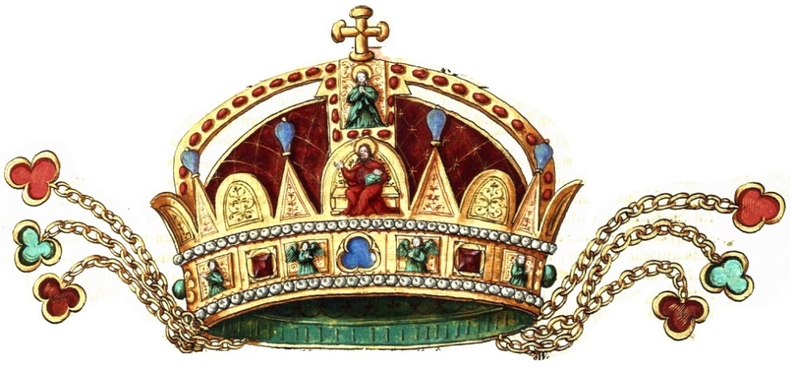
KORONÁZÁS:
Érvényességi kellékek:
coronator: esztergomi érsek
helyszín: Székesfehérvár (Boldogasszony templom)
korona: Szent István koronája -> Szent Korona
A Szent Korona-eszme
koronaeszme – corona regia, corona regni
organikus állameszme, Werbőczy (Hk.)
nemzeti önrendelkezés, függetlenség, szuverenitás

Slide 12
KORONÁZÁSI SZERTARTÁS:
Szentmise keretében történik.
felkenés (kezek, hát; szentelt olajjal; érsek)
palást és hatalmi jelvények átadása (kereszt; jogar; országalma; zászló)
koronázási eskü (lásd később!)
Szent Korona rátétele az uralkodó fejére
főoltárnál „többeket lovaggá üt” (karddal)
Szt. Péter és Pál templomban „törvényt lát”
a városon kívül a négy égtáj felé suhint a karddal
lakoma

Slide 13
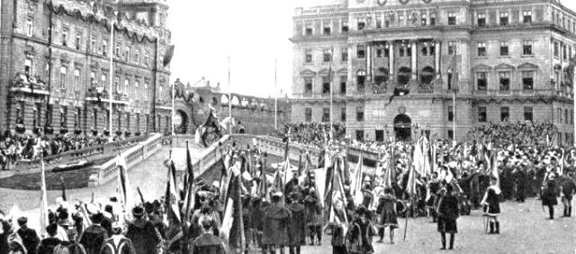

Slide 14
A KORONÁZÁSI ESKÜ ÉS A HITLEVÉL:
eskütétel a magyar alkotmányra (a régi törvényeket, szokásokat betartja…)
hitlevél kibocsátása (a koronázási eskü szövegével együtt a törvények közé becikkelyezik)
lényeg: a rendi alkotmány tiszteletben tartása (korlátozott monarchia)
(II. József az egyetlen, aki ezt nem vállalja)

Slide 15
A FELSÉGJOGOK RENDSZERE:
tiszteleti
(személyes)
felségjogok
rezervált (fenntartott)
kormányzati (uralmi)
„közlött” (átengedett)

Slide 16
TISZTELETI JOGOK (IURA MAIESTATICA STRICTE PERSONALIA):
„A királyt, mint fizikai személyt illetik” (Pomogyi László)
„A király személye iránti különös tiszteletet juttatják kifejezésre” (Tomcsányi Móric)
sérthetetlenség és felelőtlenség
címek, megszólítások:
Felség (Maiestas)
Isten kegyelméből (ex Dei gratia)
apostoli király (Rex Apostolicus)
királyi titulatúra (a magyar király címei)
egyéb tiszteleti jogok:
pecsétek és címer használata;
udvartartás, testőrség, ünnepek és szertartások

Slide 17
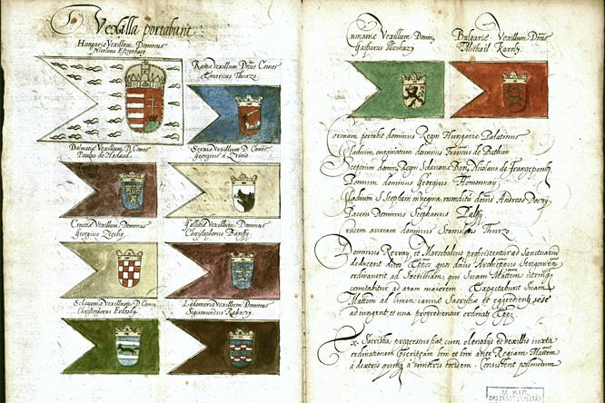

Slide 18
KORMÁNYZATI JOGOK (IURA MAIESTATICA REGIMINIS):
„Azok a jogok, amelyek a királyt az állami ügyek intézésében illetik meg” (Molnár Kálmán)
„Kormányzati vagy politikai felségjogokon azokat az államhatalmi cselekményeket értjük, amelyeknek végzése a király hatáskörébe tartozik” (Tomcsányi Móric)
Törvényhozási felségjogok
Végrehajtó hatalmi felségjogok
Igazságszolgáltatási felségjogok
Egyház körüli felségjogok (iura circa sacra)

Slide 19
TÖRVÉNYHOZÁSI felségjogok:
Árpád-kor: királyi törvényalkotási jog (decretumok)
Rendi kor: „a király nem alkothat törvényeket, csak úgy, ha megkérdezi a nemzetet…” (Werbőczy István)
az országgyűlés működtetésére vonatkozó jogok: összehívás, elnapolás, berekesztés, feloszlatás
törvényalkotásra irányuló jogosítványok: törvénykezdeményezés, szentesítés, kihirdetés
Abszolutizmus: pátensek, edictumok kiadása (az 1790/91: 12. tc. megtiltja)

Slide 20
VÉGREHAJTÓ HATALMI felségjogok:
Árpád-kor: királyi udvar és vármegyék útján a király gyakorolja
Rendi kor: királyi közigazgatás vs. rendi önkormányzat
Legfontosabb királyi jogok:
hadügyi felségjog: háború és békekötés, főhadúri jog
külügyi felségjog: követküldés és –fogadás, szerződéskötés
pénzügyi felségjog: királyi haszonvételek (iura regalia, regálék)
szervezési és kinevezési jog
adományozási jog: birtokok, címek, főnemesi rang, egyéb kiváltságok
főfelügyeleti jog: felvilágosítást kérhet, királyi biztost küldhet stb.

Slide 21
IGAZSÁGSZOLGÁLTATÁSI felségjogok:
Árpád-kor: a király a legfőbb bíró, személyes bíráskodás, helyettesítés első jelei (Aranyb.)
Rendi kor: központi és rendi törvénykezés kettéválása
Legfontosabb királyi jogok:
személyes bíráskodás csak kivételes esetben; funkcionális helyettesítés és központi bíróságok (Curia) kialakulása
király nevében történik a bíráskodás, felügyeletet gyakorolhat
kegyelmezési jog: pertörlés és amnesztia

Slide 22
EGYHÁZ KÖRÜLI felségjogok:
Árpád-kor: a király szervezi meg a tíz egyházmegyét (apostoli király), ő a magyar keresztény egyház világi feje
Rendi kor: egyház nagyobb fokú önállósága, fontos királyi jogokkal
Legfontosabb királyi jogok:
egyházszervezési jog, később egyházfelügyeleti jog (nemcsak katolikus)
főkegyúri jog: főpapok hivatalába való beiktatásának joga (investitura); Zsigmond az 1414. évi konstanzi zsinaton elfogadtatja a bíborosokkal
királyi tetszvényjog (placetum regium): pápai bullák királyi engedéllyel hirdethetők ki az országban (Zsigmond 1404. évi decretuma óta)

Slide 23
A KIRÁLY HELYETTESÍTÉSE:
A királyné királyhelyettesítő jogköre (Reginatus)
a 14. századig a királyt kiskorúsága idején anyja (anyakirályné) helyettesítette, távolléte esetén pedig anyját vagy feleségét jelölhette ki helyettesként; a királynénak személyes vagyona (birtokai, jövedelme) és udvartartása volt, saját kormányzattal (kancellár, országbíró, tárnokmester stb.) rendelkezett
ismert példák:
II. (Vak) Béla felesége, Ilona királyné
1141: II. Géza kiskorúsága idején Ilona anyakirályné (és Beloš)
II. András hadjáratai idején Gertrúd királyné járt el helyettesként, akit 1213-ban (amikor II. András Halicsban viselt hadat) meggyilkoltak
1272: V. István özvegye, Kun Erzsébet IV. László trónra kerülése után gyámkormányzó (IV. Lászlót 1277-ben, kb. 15 évesen nyilvánították nagykorúvá

Slide 24
A KIRÁLY HELYETTESÍTÉSE:
Hercegség (Ducatus)
a királyi hatalom megosztásának módja, a család másik (rendszerint) ifjabb férfi tagjának (dux) juttatott országrész és a vele járó hatalom
cél: trónviszály megoldása, esetleg trónöröklés elősegítése (ígérete)
előzmények:
Árpád fiainak letelepedése a honfoglalás után
Koppány somogyi dukátusa
a szűkebben vett dukátus, 1048–1107:
I. András és Béla herceg közötti országmegosztás, 1048–1060
Salamon (I. András fia) és Géza (I. Béla fia) között, 1064–1071
I. Géza és öccse, (I.) László közötti megosztás, 1074–1077
I. Géza két fia, Álmos herceg és Könyves Kálmán közötti megosztás, 1096–1107

Slide 25
A KIRÁLY HELYETTESÍTÉSE:
Ifjabb király (Rex iunior)
a királyi hatalom megosztásának olyan módja, amikor a király még életében megkoronáztatja a fiát, elősegítve a trónutódlást; az ifjabb királynak saját regnuma (udvartartása és tisztviselői, nádora, országbírája és kancellárja/kancelláriája) van, birtokokat adományozhat
cél: trónöröklés elfogadtatása, az örökös felkészítése az uralkodásra
előzmények (a ducatus ellenében):
1057: I. András megkoronáztatja fiát, Salamont (megszegve Bélának tett ígéretét)
1105: Kálmán megkoronáztatja fiát, (II.) Istvánt
13. századi példák, 1214–1270:
1214: a főurak kikényszerítik, hogy II. András megkoronáztassa fiát, (IV.) Bélát
1245: IV. Béla megkoronáztatja fiát, (V. ) Istvánt és átadja neki Szlavóniát, majd István 1262–1270 között ifjabb királyként uralkodik Kelet-Magyarországon

Slide 26
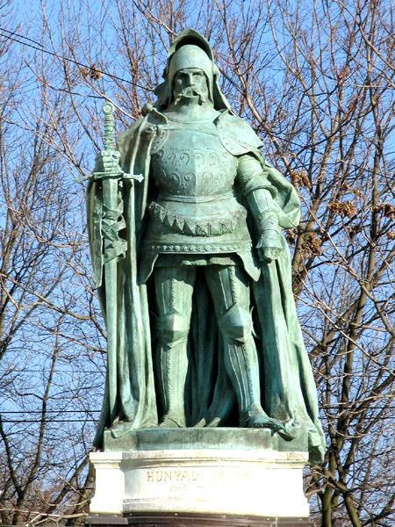
A KIRÁLY HELYETTESÍTÉSE:
Kormányzó (Gubernator)
a király kiskorúsága idejére az országgyűlés választja
jogköre korlátozott (lásd: 1446, Hunyadi János)
12 tagú tanáccsal ítélkezhet
hűtlenségi perben nem járhat el, nem adhat kegyelmet
4 tagú tanáccsal együtt gyakorolhat kinevezési jogot
32 jobbágytelket meghaladó birtokot nem adományozhat
Helytartó (Locumtenens)
a király távolléte idejére, általa kijelölt helyettes
Nádori cikkek, 1485

